Slide 1
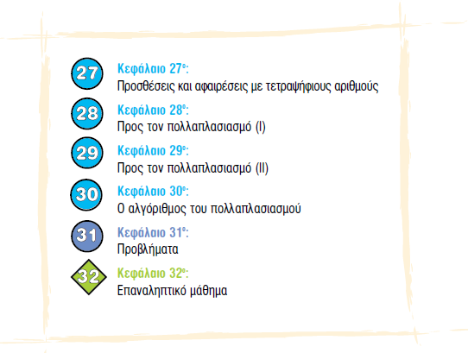
Γ’ τάξη, Μαθηματικά

Slide 2
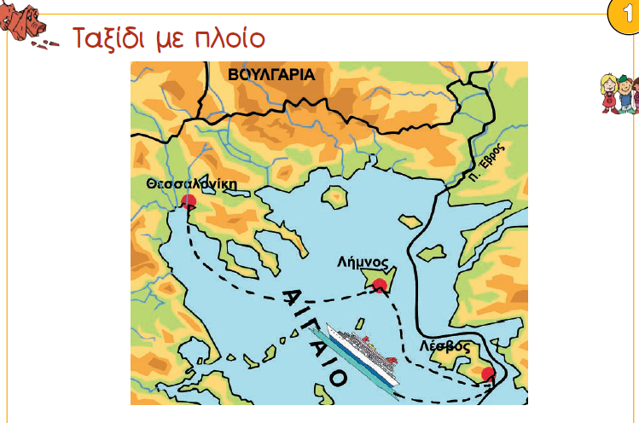
Κεφ. 27, Βιβλίο Μαθητή, σελ. 70 -71.

Slide 3
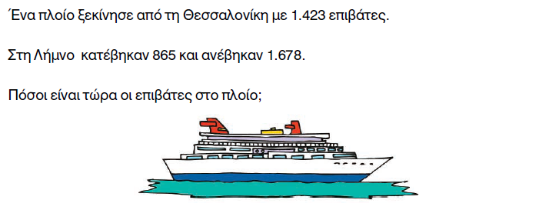
Κεφ. 27, Βιβλίο Μαθητή, σελ. 70 -71.
Οι επιβάτες τώρα είναι 2.236.
Το πρόβλημα χρειάζεται δύο πράξεις για να λυθεί.
Ως πρώτο βήμα όμως πρέπει να αναγνωρίσουμε τα στοιχεία που μας δίνονται από την εκφώνηση.
1. Ας βρούμε πόσοι έμειναν όταν κατέβηκαν οι 865 με αφαίρεση.
2. Ας βρούμε πόσοι έμειναν όταν ανέβηκαν οι 1.678 με πρόσθεση.
13
1,
1
14
12
1.423
- 865
1.678
+ 558
7
1
9
1
2.
2
3
=
5
6
5
8

Slide 4
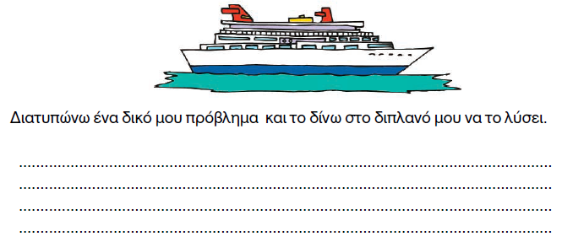
Κεφ. 27, Βιβλίο Μαθητή, σελ. 70 -71.
Μέσα στο μετρό ήταν 1.256 επιβάτες. Στην επόμενη στάση κατέβηκαν 532 και ανέβηκαν 787. Πόσοι είναι τώρα;
Απάντηση: Οι επιβάτες είναι τώρα 1.511.

Slide 5
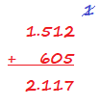
Κεφ. 27, Βιβλίο Μαθητή, σελ. 70 -71.
Λύνω κάθετα
1.512+605 1.327+1.768 2.111+1.989 1.451-527 2.634-1.916 1.605-912

Slide 6
Κεφ. 27, Βιβλίο Μαθητή, σελ. 70 -71.
1
1
1
1.587
769
1.587
1.231
1
2.
8
1
2.
8
3
5
6
Κοσμάς.
Ο έλεγχος λέγεται αλλιώς και επαλήθευση. Τον χρησιμοποιούμε όταν θέλουμε να ελέγξουμε αν έχουμε λύσει σωστά μια πράξη.
Όταν η αρχική πράξη είναι αφαίρεση, ο έλεγχος είναι πρόσθεση, που είναι η αντίστροφη πράξη.

Slide 7
Κεφ. 27, Βιβλίο Μαθητή, σελ. 70 -71.
1
1.325
- 1.002
323 κιλά
1.325
1.002
+ 639
κιλά
2.
9
6
6

Slide 8
Κεφ. 27, Τετράδιο Εργασιών, σελ. 10 -11.
1.600
+ =
1.300
2.900
500
+ =
600
1.100

Slide 9
Κεφ. 27, Τετράδιο Εργασιών, σελ. 10 -11.
Για την αφαίρεση ανεβαίνω προς τα πάνω βήμα βήμα από τον μικρό μέχρι τον μεγάλο αριθμό.
600
2.600
550
2.450+50=2.500
2.500+500=3.000
500+50=550
2.000
680
+ 2.000= 2.680
1.111
1.456+44=1.500
1.500+1.067=2.567
1.067+44=1.111
2.345
1.350
1.300+1.000=2.300
2.300+350=2.650
1.000+350=1.350
2.000
70
2.000+600+70=2.670
1.000+420=1.420
1.455+420=1.875
1.875+1.000=2.875
600

Slide 10
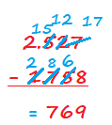
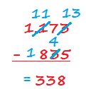
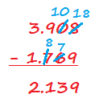
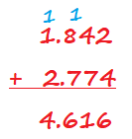
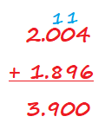
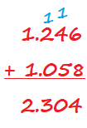
Κεφ. 27, Τετράδιο Εργασιών, σελ. 10 -11.
Λύνω κάθετα
1.713-835 2.527-1.758 3.908-1.769 1.842+2.774 2.004+1.896 1.246+1.058

Slide 11
Κεφ. 27, Τετράδιο Εργασιών, σελ. 10 -11.

Slide 12
Κεφ. 27, Τετράδιο Εργασιών, σελ. 10 -11.
2. 9 0 2
1. 1 5 4
6 5 8
6 5 8
2. 9 0 2
1. 7 4 8
2. 3 4 2
1. 2 6 5
2. 6 0 0
1. 2 4 7
9 9 8
9 9 8
2. 2 6 3
2. 6 0 0
1. 3 5 3

Slide 13
Κεφ. 27, Τετράδιο Εργασιών, σελ. 10 -11.
Για να βρω το διάστημα ανάμεσα σε χρονολογίες ΠΑΝΤΑ ΑΦΑΙΡΩ από την μεγαλύτερη χρονολογία την μικρότερη.
17
Απάντηση:
Ο Πάμπλο Πικάσο έζησε 92 χρόνια!
1.973
- 1.881
9
=
9
2

Slide 14
Για το σπίτι

Slide 15
Τέλος…

